Slide 1





Next SAÚDE
Núcleo de Inovação e Excelência em Tecnologia da Informação em Saúde

Slide 2
A proposta do Núcleo de Inovação e Excelência em Tecnologia da Informação em Saúde (NextSAUDE) foi apresentada ao Prof Dr Luiz Odorico Andrade Monteiro, Secretário da SGEP do Ministério da Saúde, ao Dr Augusto Cesar Gadelha Vieira, Diretor do DATASUS, e ao Bel Maurício Guernelli, Coordenador Geral de Desenvolvimento do DATASUS ,pelos
  pesquisadores Prof Dr Anilton Salles Garcia (UFES), Prof Dr Cesar Olavo Moura
(IFCE) e Prof Dr Mauro Oliveira (IFCE).
Brasília, no dia 26 de abril de 2013
Colaboraram neste projeto:
Anilton Garcia (Pesquisador)
César Olavo de Moura Filho (Coordenador Executivo)
José Antonio Macedo (Pesquisador)
José Bringel (Pesquisador)
Marcos Negreiros (Pesquisador)
Mauro Oliveira (Proponente)
Reinaldo Braga (Pesquisador)
Vânia Vidal (Pesquisadora)

Slide 3

Índice
1. O que é o NextSAUDE?
2. Quais os objetivos
3. Qual o modelo de funcionamento
4. Estados e instituições envolvidas (Fase de Instalação)
5. Paradigma em Saúde utilizados
6. Estratégias científica de implantação do NextSAUDE
7. Eixo Principal - Estratégia 01: Plataforma como Serviço (PaaS) para o SUS
8. Eixo Principal - Estratégia 02: Interoperabilidade com Ontologia no SUS
9. Desafios do Eixo Principal: Linked Data
10. Eixo Transversal: Projetos em Andamento
11. Metodologia de Implantação
12. Recursos Necessários
13. Conclusão

Slide 4
O que é o ...
Núcleo de Inovação e Excelência em Tecnologia da Informação em Saúde
(NextSAUDE ) ?

Slide 5
O NextSAUDE é um centro de pesquisa, desenvolvimento e inovação voltado para a aplicação das tecnologias de informação e comunicação (TICs) em saúde, com abrangência nacional, focado nos interesses do Sistema Único de Saúde (SUS) do Brasil
Ênfase especial será dada às pesquisas de soluções de TICS que promovam :
a necessária integração das redes de serviço da saúde,
a melhoria do acesso e da qualidade da atenção básica em saúde
a melhoria da qualidade da alimentação de dados e
A melhoria do uso dos sistemas de informação como ferramenta de gestão do SUS.

Slide 6
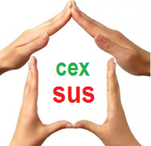
2. Quais os objetivos ?

Slide 7
Pesquisar, desenvolver e propor novas soluções na área de TICs que respondam às necessidades de informatização da saúde no Brasil,
Desenvolver protótipos e processos adequados às necessidades do SUS,
Complementar e/ou aprimorar as soluções já existentes no âmbito do SUS, em particular, as desenvolvidas no DATASUS.
Analisar soluções de TICs utilizadas em outros países, auxiliando na certificação das mesmas para uso no Brasil ou propondo modificações para adaptá-las às características socioeconômicas e culturais do Brasil,
Propor mecanismos para a governança em saúde, sua gestão inteligente e apoio à tomada de decisão.
Prospectar inovações e novas tecnologias em centros avançados de P&D em saúde no mundo.
.

Slide 8
3. Qual o modelo de funcionamento ?

Slide 9
MODELO de FUNCIONAMENTO
O NextSAUDE tem seu modelo funcional inspirado no CTIC (Centro de Pesquisa e Desenvolvimento em Tecnologias Digitais para Informação e Comunicação).
.
CTIC (http://www.ctic.rnp.br/)
Tem o objetivo de fomentar a pesquisa e o desenvolvimento ligados a áreas estratégicas para o Brasil. Criado pelo Governo Federal, atualmente tem a Rede Nacional de Ensino e Pesquisa (RNP) como sua incubadora. Hoje, suas atividades estão focadas no tema TV digital aberta.

Slide 10
MODELO de FUNCIONAMENTO
O NextSAUDE atuará como agente articulador entre os interesses do Ministério da Saúde, coordenados pelo DATASUS, e os diversos grupos de pesquisa associados, pertencentes a diversas universidades e centros de P&D brasileiros.
FINANCIAMENTO
Financiado em sua FASE de INSTALAÇÂO pelo Ministério da Saúde, o NextSAUDE almeja ser apoiado por outras fontes, tais como agências de fomento à pesquisa e inovação estadual, nacionais e internacionais.

Slide 11
MODELO de FUNCIONAMENTO
A exemplo do CTIC, o NextSAUDE terá uma instituição âncora para apoiar na administração de recursos humanos e financeiros: o GREAT (Grupo de Redes de Computadores, Engenharia de Software e Sistemas) da UFC
Quem é o GREAT (great.ufc.br)
O GREat é composto por pesquisadores e estudantes de pós-graduação e graduação da UFC e de outras Instituições de Ensino Superior (IES).
Criado em 2002, o GREAT possui
experiência na gestão de grandes projetos
nacionais e internacionais

Slide 12
4. Estados e Instituições envolvidas

Slide 13
INSTITUIÇÕES ENVOLVIDAS (12 Grupos de Pesquisa):
IFCE-Fortaleza, IFCE-Aracati, UFC, UECE, UNIFOR,
UFPI, UFPE, UPPB, UFBA, UFES, UNEMAT
PUC-Ri0, UFRJ, MC, FIOCRUZ
... NOS SEGUINTES ESTADOS :
Ceará, Piaui, Pernambuco, Paraíba, Bahia,
Espírito Santo, Mato Grosso, Rio de Janeiro,

Slide 14
PROFISSIONAIS CONVIDADOS (FASE de INSTALAÇÃO):
Instituto Federal do Ceará.
  Prof Mauro Oliveira (Coordenador do Grupo de Pesquisa LAR - IFCE)
  Prof Cesar Olavo Moura Filho (Pesquisador)
  Prof Carlos Hairon Gonçalves(Doutorando – UFC)
  Prof Ronaldo Ramos (Pesquisador - IFCE)
  Prof Verônica Pimentel (Vice-Coordenador do Mestrado Profissional em Comp – UECE/IFCE)
  Prof Antonio Barros Serra (Pesquisador IFCE)
  Prof CIdcley Teixeira (Coordenador do Grupo de Pesquisa – IFCE)
  Prof Wendell Rodrigues (Pesquisador IFCE)
Universidade Estadual do Ceará (UECE)
  Prof Marcos Negreiros (Coordenador do Mestrado Profissional em Computação – UECE/IFCE)
Universidade Federal do Ceará (UFCE)
  Prof Rossana Andrade (Coordenadora da Pós-graduação do MDCC - UFC)
  Prof Helano Castro (Coordenador do LESC – Lab UFC)
  Prof Vania Vidal (Pesquisador UFC)
  Prof José Antonio Macedo (Pesquisador UFC)
  Prof Giovani Cordeiro Barroso (Pesquisador UFC)
  Prof Miguel Franklin (Coordenador GREAT)
  Prof Fernando carvalho (Presidente da ETICE)
  Prof José Neuman de Souaa (Pesquisador GREAT)
  Prof Danielo Gonçalves (Vice-Coordenador do GREAT)
  Prof Paulo Cesar Cortez (Pesquisador LESC)
  Dr Reinaldo Braga (Pesquisador GREAT)

Slide 15
Universidade de Fortaleza
  Prof Raimir Holanda (Pesquisador)
Universidade Federal do Espírito Santo
  Anilton Salles Garcia (Presidente da Fundação de Pesquisa do ES)
  Prof. Dr. Giancarlo Guizzardi (Pesquisador)
  Prof. Dr. João Paulo A. Almeida (Pesquisador)
  Prof. Dr. Ricardo de Almeida Falbo (Pesquisador)
Universidade Federal do Piaui
  Prof José Bringel Filho (Pesquisador)
Universidade Federal da Paraíba (UFPB)
  Prof Guido Lemos (Coordenador do LAVID – Lab UFPB)
Universidade Federal de Pernambuco (UFPE)
  Prof Paulo Cunha (Diretor do CIN – Centro de Informática)
Universidade Federal da Bahia (UFBA)
  Prof Raimundo Macedo (Coordenador do LACID – Lab UFBA)
Universidade Estadual de Mato Grosso (UNEMAT)
  Bel Franciano Antunes , MSc.
Pontifícia Universidade Católica do Rio de Janeiro (PUC-Rio)
Prof Luiz Fernando Gomes Soares (Coordenador do Telemídia – Lab PUC Rio)
Universidade Federal do Rio de Janeiro (UFRJ)
Prof Claudio Lenz Cesar (Coordenador do Laboratório de Super-Espectrocopia do Rio)
Fiocruz Ceará
  Dr Carlile Lavor (Diretor da Fiocruz Ceará)
  Anya Fernandes Vieira (Coord Mestrado Saúde da Família - Fiocruz)
Ministério das Comunicações
Dr Flavio Lenz (MC)

Slide 16
COLABORADORES convidados (FASE de INSTALAÇÃO):
Prof. João Batista Frota (IFCE)
MSc. Marcos Eduardo (UECE)
MSc. Taciano Alcântara (UFC)
MSc. Ana Veruska (UFC)
MSc Marcia Tonieto (FLF)
Prof. Nivaldo Teixeira (IFCE)
Prof. Eduardo Bastos (IFCE)
MSc. Julio Cavalcante (Seduc – Ce)
MSc. Lucelia Saraiva (UFC)
Prof. Raquel Silveira (IFCE)
Prof. Paulo Alberto Barbosa (IFCE)
Prof. Evandro Lima (IFCE)
Prof. Felipe Bastos (IFCE)
MESTRANDOS (COMPUTAÇÂO APLICADA)
Odara Santos
Pablo Cardoso
Reivel Vieira
Leonardo Gardini
Martinho Vieira
Francinildo Felix
Tarcísio Costa
BOLSISTAS de (CIÊNCIA da COMPUTAÇÂO)
Anderson Douglas
Eliezio Nexto
Filiphe Athila
Hyago Cardoso
Nicodemos Freitas
Ivomar santos
Oton Braga
Rubens Barbosa

Slide 17
5. O paradigma em Saúde utilizado

Slide 18

Sistema de Saúde na Era Industrial
Baseado no TRATAMENTO de doenças
Incentivado
Custo
$
Terciária
Assistência
Profissional
Secundária
Primária
¢
Desencorajado
Fonte: K. Jennings, K. Miller, S. Materna (1997)

Slide 19
Sistema de Saúde na Era da Informação
Baseado na PREVENÇÃO de doenças
Incentivado
Custo
¢
Auto-Cuidado
Amigos e Família
Redes de Apoio
Como Facilitadores
Assistência
Profissional
Como Parceiros
$
Como Autoridades
Desencorajado
Fonte: K. Jennings, K. Miller, S. Materna (1997)

Slide 20
6. Estratégias científica de Implantação

Slide 21
EIXO PRINCIPAL
Corresponde às estratégias que deveram balizar as principais ações de pesquisa desenvolvimento e inovação nos dois anos da FASE de INSTALAÇÂO do NextSAUDE,
Estratégia 01: LINKED DATA
Integração de dados abertos
Construção de Mashups
Plataforma como um Serviço (PaaS)
Estratégia 02: ONTOLOGIA
Uso de Ontologia em Saúde
Níveis Conceitual e de Implementação
Padronização W3C / Web Semântica

Slide 22
EIXO TRANSVERSAL
Corresponde às estratégias mais específicas que, tendo por substrato as estratégias do Eixo Principal, devem resultar em produtos e/ou processos da aplicação de TICs em saúde, com enfoque voltado aos interesses do SUS.
Estratégia 03: GOVERNANÇA EM SAÚDE
Inteligência na Tomada de Decisão em Governança de Saúde
Orientação a Contexto
Sistemas Inteligentes em Saúde
Estratégia 04: mHEALTH
Conteúdo para web baseado no monitoramento do paciente
Dispositivos Móveis em Saúde
Geolocalização

Slide 23
EIXO TRANSVERSAL
Estratégia 05: DESENVOLVIMENTO DE FERRAMENTAS
PREVISÃO DE QUADROS GRAVES DE CARDIOPATIA
Analise de Prontuários Eletrônicos de Pacientes
Histórico de Procedimentos usando Inteligência Computacional.
APOIO A DECISÃO ESPAÇO-TEMPORAL
Prevenção e controle de doenças urbanas
CONCEPÇÃO DE MECANISMOS DE PREVISÃO DE SINISTROS EM SISTEMAS DE SAÚDE SUPLEMENTAR
Uso de Simulação Discreta
Comitês de Classificadores

Slide 24
7. Objetivo da Estratégia 01:
(Publicação de dados em Computação em Nuvens)

Slide 25
EIXO PRINCIPAL
COMPUTAÇÃO EM NUVENS & ONTOLOGIA
Publicação de Dados de Saúde em Computação em Nuvem

Slide 26

PAAS-CexIS: Um PaaS para o SUS
COMPUTAÇÃO EM NUVENS & ONTOLOGIA
Publicação de Dados de Saúde em Computação em Nuvem
Aplicações
}
Sistema Operacional + App Server (SDK)
PaaS

Slide 27
8. Objetivo da Estratégia 02:
(Publicação de dados em Computação em Nuvens)

Slide 28
EIXO PRINCIPAL
Estratégia 02: ONTOLOGIA
Uso de Ontologia em Saúde

Slide 29
Utilização de Ontologias
Conceitos representados de forma clara e não ambígua
A troca de informação só ocorre onde, de fato, deve ocorrer
Eliminação de inconsistências
Permite integração de informações de forma persistente e com baixa necessidade de manutenção

Slide 30
Utilização de Ontologias
Modelo de Referência
Padrão 1
Padrão 2
Padrão 3
Padrão 4
Notes:
Temos vários padrões, cada um com seus conceitos. O que ocorre quando utilizamos ontologias é um mapeamento desses conceitos para um MODELO DE REFERÊNCIA.

Slide 31
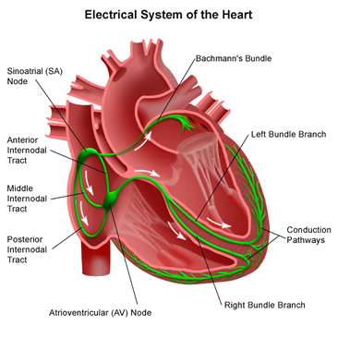
Exemplo Real
Ontologia de Eletrofisiologia Cardíaca
Notes:
A Solução foi utilizar os padrões a serem integrados simplesmente como uma fonte de informações sobre o escopo do domínio a ser delimitado. Feito isso, a estratégia foi esquecer momentaneamente os padrões é criar uma modelo cujo o objetivo seria a representação do fenômeno (eletrofisiologia cardíaca) em uma linguagem expressiva de representação (OntoUML) e sem fazer concessões que facilitassem o mapeamento para uma tecnologia particular de codificação ou classes específica de aplicações

Slide 32
Exemplo Real
Ontologia de Referência
AHA/MIT-BIH
SCP-ECG
HL7 aECG
Notes:
Com essa estratégia obteve-se o sucesso de integração desses padrões

Slide 33
Projeto Ontologia DataSUS
Nível Conceitual:
Ontologia como Modelo de Referência
Nível de Implementação:
Ontologia como Implementação
Notes:
Esse slide resume o projeto:
Animação 1) Será avaliada a conceituação por trás dos padrões e iniciativas (deve ser dito que as iniciativas encontram-se no nível de implementação, não adequado a ser usado como modelo de referência)
Animação 2) Será criada uma conceituação compartilhada e comum
Animação 3) Essa conceituação será formalizada como uma ontologia de referência para a área de saúde

Slide 34
11. Metodologia de Implantação

Slide 35
Fase de Instalação (1 anos)
Preparação do NextSAUDE para o modelo utilizado pelo CTIC
Maturação a partir da coordenação de projetos existentes
Desenvolvimento de pesquisas iniciais orientadas aos interesses do SUS
Planejamento das atividades de pesquisa e administrativas da Fase de Consolidação
Fase de Consolidação (2 anos)
Realização das atividades planejadas na Fase de Instalação
Expansão das atividades para todos os estados brasileiros
Fase de Funcionamento Pleno
Reconhecimento do NextSAUDE como centro de referência nacional e internacional no uso de TICs em saúde
Reconhecimento do NextSAUDE como um
setor estratégico do DATASUS

Slide 36
12. Recursos Necessários

Slide 37
Orçamento (Fase de Instalação):
CONFIGURAÇÃO BÁSICA:
12 grupos de pesquisa
Cada grupo com ...
  1 Coordenador & pesquisador → R$ 3.500,00 = 3500
  2 Auxiliares de pesquisa → 2x R$ 1.200.00 = 2400
  3 bolsistas de pós-graduação → 3x R$ 800,00 = 2400
  4 bolsistas de IC → 4x R$ 500,00 = 2000
  1 Secretária (serviço de terceiros) -------- =
Total (bolsa mensal/grupo) → = R$ 10.300,00
TOTAL anual (x 12G x 12m) →= R$1.483.200,00

Slide 38
Orçamento (Fase de Instalação):
Recursos Humanos (bolsas): R$ 1.483.200,00
Reuniões dos líderes de grupos: R$ 096.000,00
Encontro anual: R$ 120.000,00
Publicação em Eventos: R$ 028.000,00
Viagens p/ eventos nacionais: R$ 112.000,00
Material de consumo: R$ 072.000,00
Serviço de terceiros: R$ 244.000,00
-----------------------
Total (anual) R$ 2.155.200,00

Slide 39
13. Conclusão

Slide 40
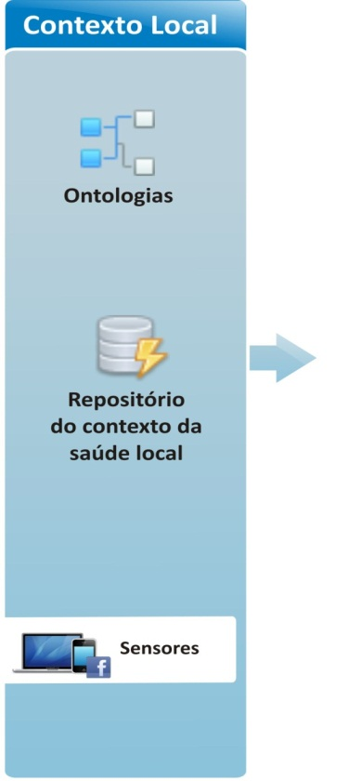
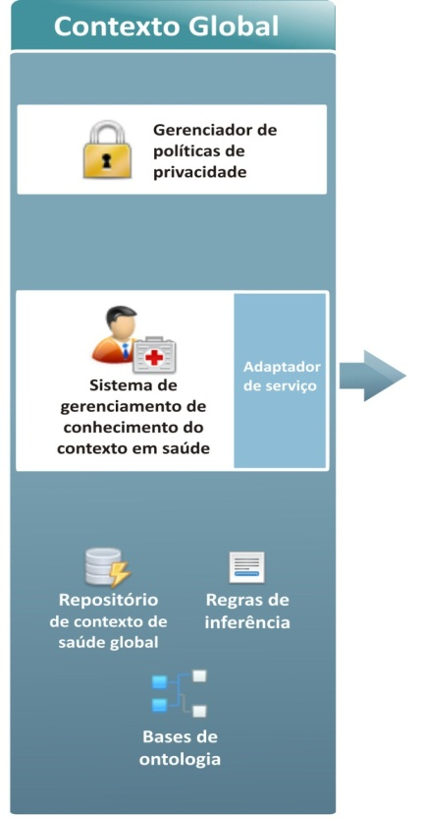
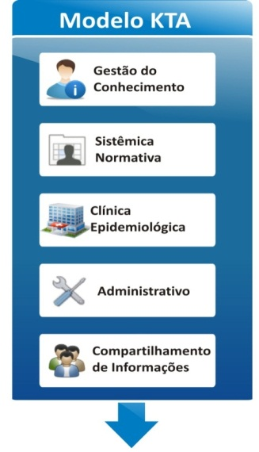
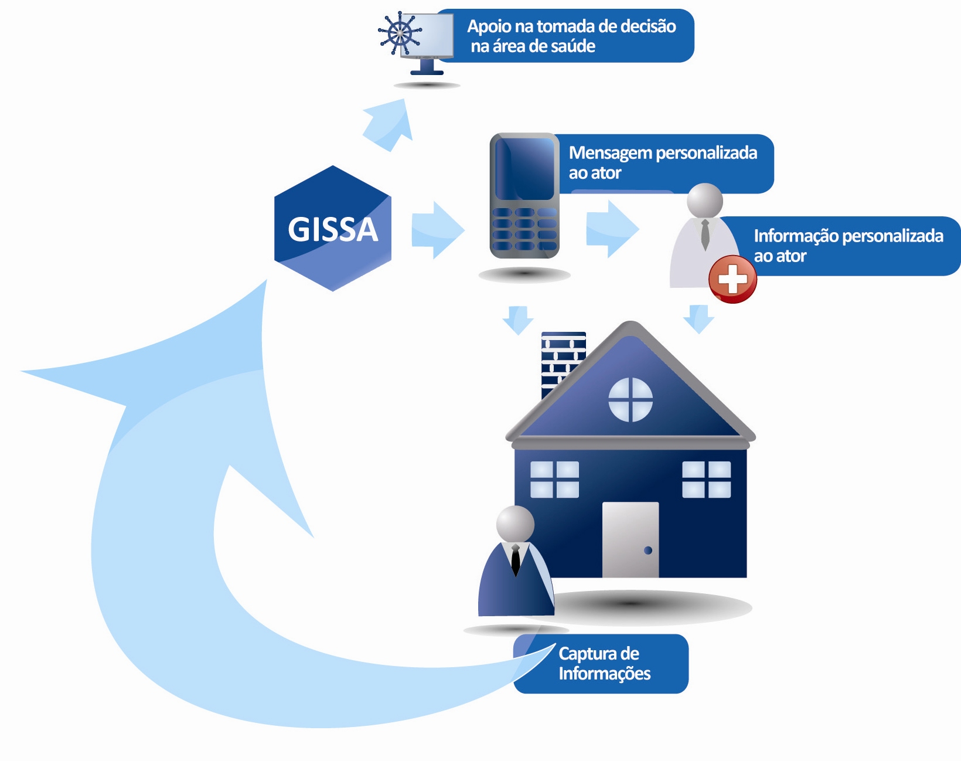
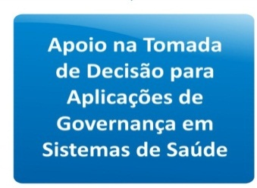
Modelo GISSA
Detecção de Contexto

Slide 41
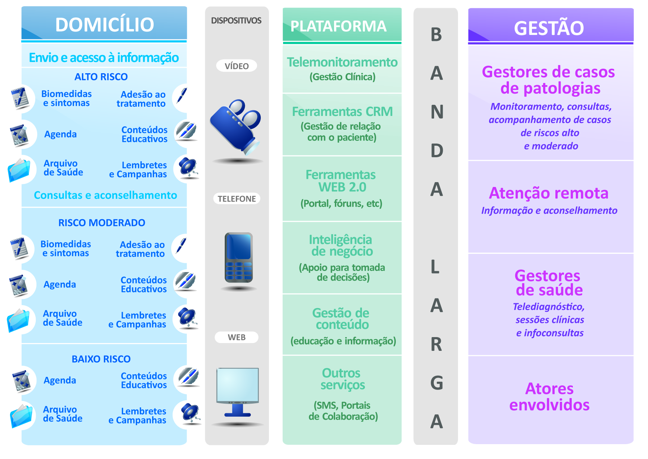
Saúde Pública
Secretarias de Saúde
Municipais e Estaduais
Ministério da Saúde
Presidente da República

Slide 42


Rede Cegonha
Pré-natal de qualidade, com acesso a exames em tempo oportuno
Vinculação da gestante ao local em que será realizado o parto
Parto e Nascimento seguro e com direito a acompanhante
Seguimento na Atenção Primária
REDE CEGONHA
Promoção e prevenção
Casas de apoio
Leitos obstétricos
UCI e UTI Neonatal
Leitos Canguru
Centro de PNormal Peri-hospitalar
Acolhimento
Qualificação/Educação
Informação
Regulação
Fonte: Ministério da Saúde

Slide 43

Obrigado
Anilton Garcia
Cesar Olavo
Mauro Oliveira

